Slide 1

Reinforcement Learning
A Brief Introduction

Slide 2
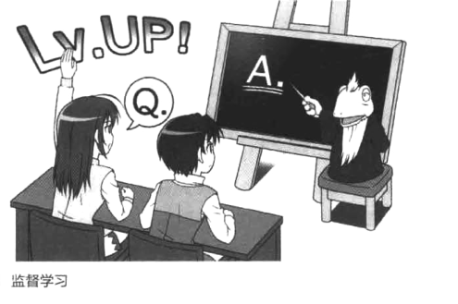
Machine Learning
Supervised Learning
监督学习是从标记的训练数据来推断一个功能的机器学习任务。训练数据包括一套训练示例。在监督学习中，每个实例都是由一个输入对象（通常为矢量）和一个期望的输出值（也称为监督信号）组成。
应用：手写文字识别、声音处理、图像处理、垃圾邮件分类与拦截、网页检索、基因诊断、股票预测等。
典型任务：预测数值型数据的回归、预测分类标签的分类、预测顺序的排列

Slide 3

Machine Learning
Unsupervised Learning
输入数据没有被标记，也没有确定的结果。
样本数据类别未知，需要根据样本间的相似性对样本集进行分类（聚类，clustering）试图使类内差距最小化，类间差距最大化。
应用：人造卫星故障诊断、视频分析、社交网站解析、声音信号解析、数据可视化、监督学习的前处理工具等。
典型任务：聚类、异常检测。

Slide 4
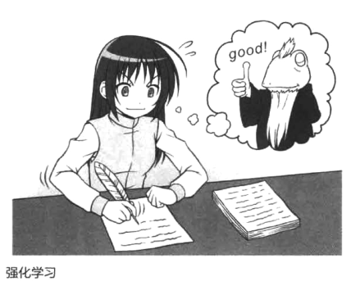
Machine Learning
Reinforcement Learning
强化学习是智能体（Agent）以“试错”的方式进行学习，通过与环境进行交互获得的奖赏指导行为，目标是使智能体获得最大的奖赏，强化学习不同于监督学习，主要表现在强化信号上，强化学习中由环境提供的强化信号是对产生动作的好坏作一种评价(通常为标量信号)，而不是告诉强化学习系统如何去产生正确的动作。
应用：机器人的自动控制、计算机游戏中的人工智能等。

Slide 5
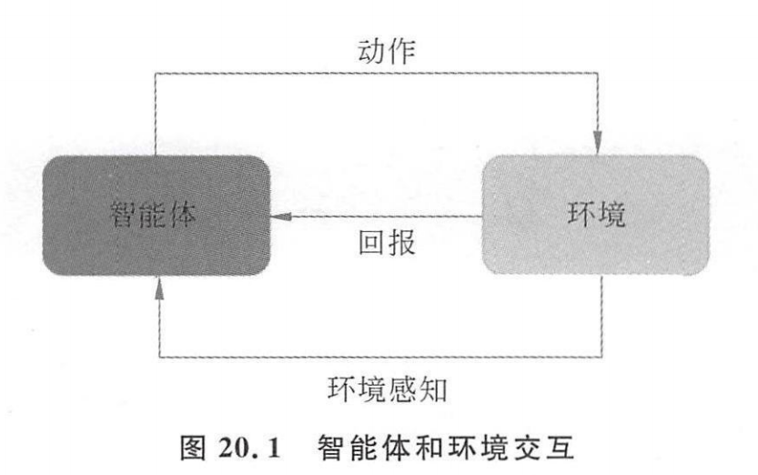
Some Definitions in RL
Agent[Actor]
代理/智能体；是机器的智能部分，也即参与到环境中进行探索与学习的部分。（也有将RL算法视为agent）
Environment
环境；即agent所处的环境，可能是一个游戏程序，也可能是其他复杂的环境
Observation[State]
观测；指agent从环境中观测，感知到的信息，是agent从环境中得到的交互信息
Action
动作/行为；指agent发出的行为，是agent主观传递给环境的交互信息。
动作可以描述为一些离散的值（↑，↓，←，→），也可以是连续的值（方向盘旋转角度[-π，π]）。
动作未必会影响下一时刻的观测值。
Reward
奖励；或者直白的称为“得分”，是通过环境回馈给agent的对于动作的评价。
R值是RL中最重要的一个超参数！
Notes:
Observation与state关系
超参数：无法通过训练自动学会的参数
Reward并非环境给出，而是取决于人

Slide 6
What is policy(π)
强化学习的核心即让agent通过训练得到一种解决问题的策略，也就是说让agent学会在什么情况下应该做什么
策略通常有以下两种描述形式：
π(s) = a
here , the policy is like a function; we input a S , and it returns an A
π(a|s) = P[A_{t}=a|S_{t}=s]
here ，π describes a probability distribution, which represents the probability that the output action is <a> when the input state is <s>

Slide 7

What is model
在RL中，模型是用于预测环境中将发生什么的一套描述信息
通常来说，除非完全由人主观构造的环境，正常的environment以什么样的规律变化，是没有办法直接表示出来的，所以，我们一般使用如下表达式来描述模型：
$$P_{ss′}^{a}=P\left[S_{t+1}=s^{′}\right|S_{t}=s;A_{t}=a] R_{s}^{a}=E\left[R_{t+1}\right|S_{t}=s;A_{t}=a]$$
 | S₁ |  | S₂ | S₃ | … | S_{N}
A₁ | S₁ | 0.1 | … | … | … | …
 | S₂ | 0.05 | … | … | … | …
 | … | … | … | … | … | …
 | S_{N} | 0.12 | … | … | … | …
… | … | … | … | … | … | …
 | S₁ | S₂ | S₃ | … | S_{N}
A₁ | 20 | -10 | … | … | …
A₂ | 0 | … | … | … | …
A₃ | … | … | … | … | …
… | … | … | … | … | …
A_{M} | … | … | … | … | …

Slide 8
How to get a good policy
比较不同的策略，就是在同样的环境下比较他们的得分，更确切的说，是比较他们得分的数学期望值。
哪个策略能在环境中长期稳定地得到高分（更多奖励值），就是好的策略；反之，就是不好的策略。
通常，有两种思路来求解一个好的策略：
1. 直接法
2. 间接法

Slide 9

Direct Method
对于策略函数 $a=π(s)$，就是在s确定的情况下，输出一个动作a。
同时，在环境中，一个确定的状态s下执行动作a就会产生reward $r=R(a|s)$
将上述二式结合得到 $r=R\left(π\left(s\right) | s\right)$
基于此，一个策略π的得分可以利用如下形式计算
$$E[R(π(s)|s)]=\frac{1}{N }\sum_{i=1}^{N}{R\left(π(si) | si\right)}P(π(si)|si)P\text{(}si\text{)}$$
直接法的思想就是，直接通过估计一个策略π的奖励期望，通过对R的比较来评估该策略的好坏，进而得到一个好的策略。
Notes:
我们需要总揽全局，穷尽所有可能才能通过比大小的方式找到最好的策略

Slide 10
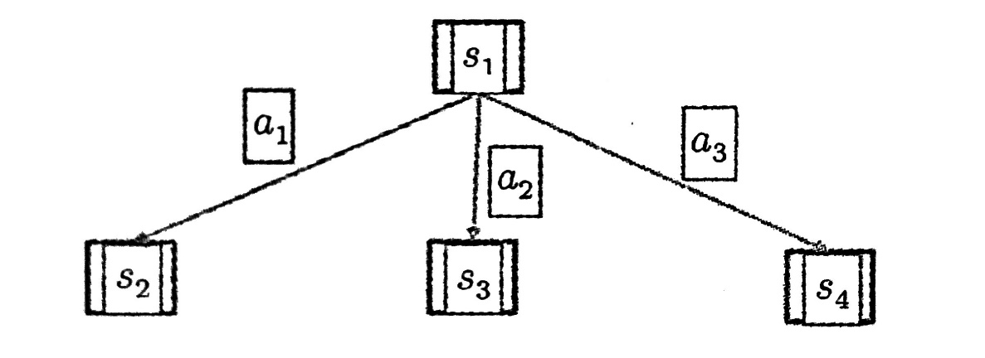
Indirect Method
策略的核心就是动作的搜索与转移，也即agent处于某一状态s时，选择一个动作a进而迁移到下一个状态s’
哪一个a更好？⬄ 哪一个s更好，迁移到s的那个a就更好？
这是一个广度优先遍历树(BFT)的思想，只要能够建立一颗‘树’，就可以在每一层寻找得分最高的分支，进而选择相应的动作。
然而，大部分情况下，我们无法做到总揽全局，我们所能够得到的往往只有
当前状态S_{t}
动作a
下一个状态S_{t+1}
即时奖励 r
能否直接利用瞬时奖励值r进行比较？
显然不行！当前最优不意味着全局最优，
Reward往往具有滞后性。
Notes:
既然不能用及时奖励，那如何来评估一个状态的好坏？

Slide 11
State Val-Func. V(s)
引入值函数来描述期望并尽可能精确的描述某一状态的价值
V_{π}(s)=E_{π}[R_{t+1}+γR_{t+2}+γ²R_{t+3}+……|S_{t}=s]
这里，γ称为折扣系数或折扣因子(discount factor)，一般介于[0,1]，用来淡化长久的奖励值R对现在的影响；越注重长期回报，γ越接近1；越注重当下回报，γ越接近0。
间接法的思想就是，为了使策略π在短时间内根据一个状态s找出应该做的最好的动作，我们希望π实现一个简单的，只有一层关系得到搜索树。按这种方式，对从状态s执行a迁移至s’的过程，只要能够迁移到的任意的s’的估值能够准确计算出来，那么就选择估值最大的s’对应的动作a作为策略就可以了。
Notes:
Value based 思想，很常见；
接下来进入算法部分

Slide 12
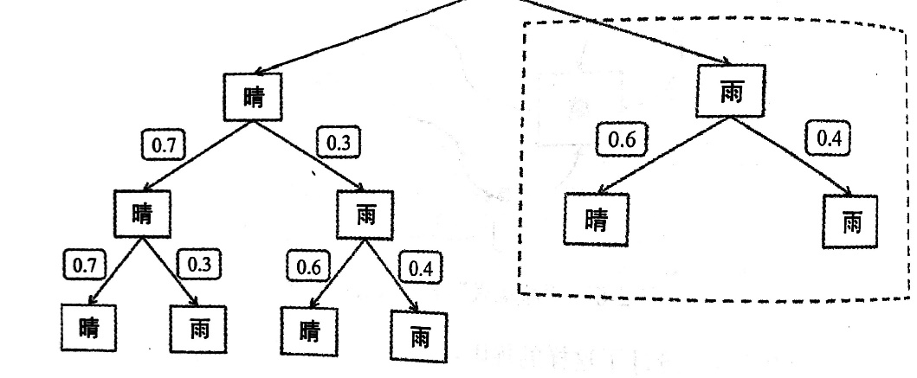
Markov Decision Process(MDP)
1.状态转移
MDP满足 P[S_{t+1}|S_{t}]=P[S_{t+1}|S₁,S₂,…,S_{t}]
MDP通常用一个五元组表示{S,A,P,R,γ} ，相对于一般的MP，引入了Action与Reward的概念。
E.g.
Target：训练机器人学会根据当前天气判断明天是否应该打伞
State {晴；雨} Action {打伞；不打伞}
Transition and Reward
 | 晴 | 雨
打伞 | -0.5 | 1
不打伞 | 1 | -1

Slide 13
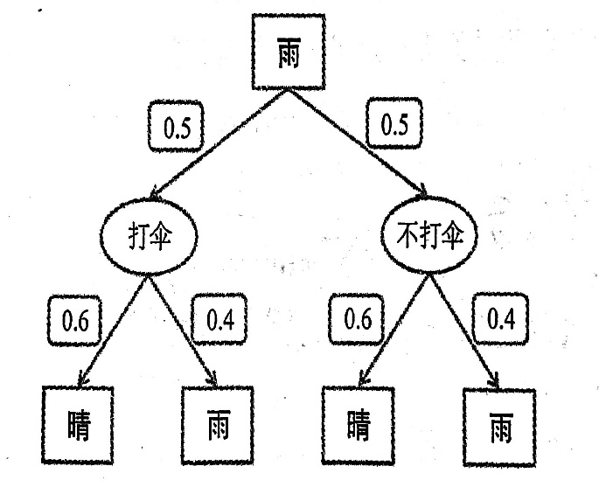
MDP
2.策略与评价
假设当前agent观测到雨天，并以50%概率选择打不打伞。将action加入转移概率图便会得到下图
此时，我们采取的策略π是：
0.5=π(a=打伞|s=雨)
0.5=π(a=不打伞|s=雨)
在此例子中，已经人为的给出了一个策略π，如何来量化π的水平或能力呢？
在间接法的思想中提出：希望通过对状态的评估[V_{π}(s)]来对策略进行量化的评价，进而改善策略。
如何计算V_{π}(s)的值？

Slide 14
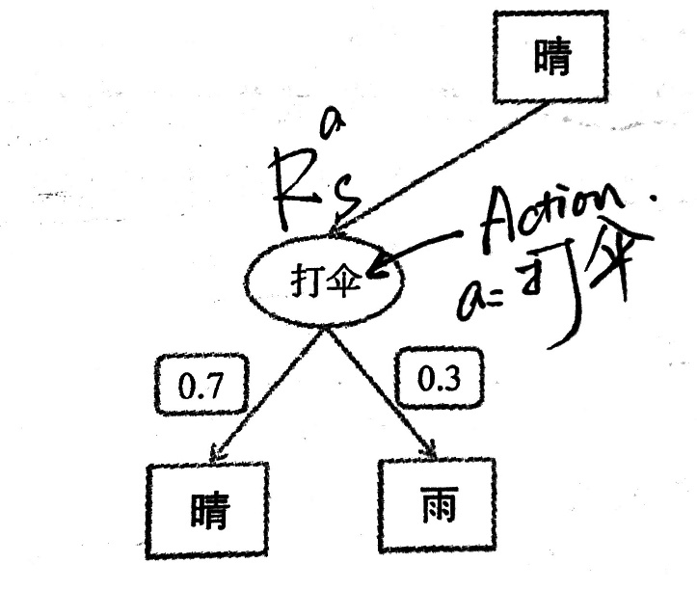

State-Action Val-Func. Q(s,a)
引入了 状态-动作值函数(q(s,a)) 来辅助对于V_{π}(s)的估值
q_{π}(s,a)表示，策略π下，以状态s执行动作a的价值估值
进而，$Vπ(s)=\sum_{a∈A}{π(a|s)qπ(s,a) }$
例如晴天状态在π下的价值表示为 V_{π}(晴)=0.5*q_{π}(晴，打伞)+ 0.5*q_{π}(晴，不打伞)
对q_{π}(s,a)的估计
$q_{π}\left(s,a\right)=R_{s}^{a}+γ\sum_{s′∈S}{P_{ss′}^{a} Vπ(s′)}$
例如
q_{π}(晴，打伞)=(0.7*(-0.5)+0.3*1)
+γ*(0.7*V_{π}(晴)+0.3*V_{π}(雨))

Slide 15
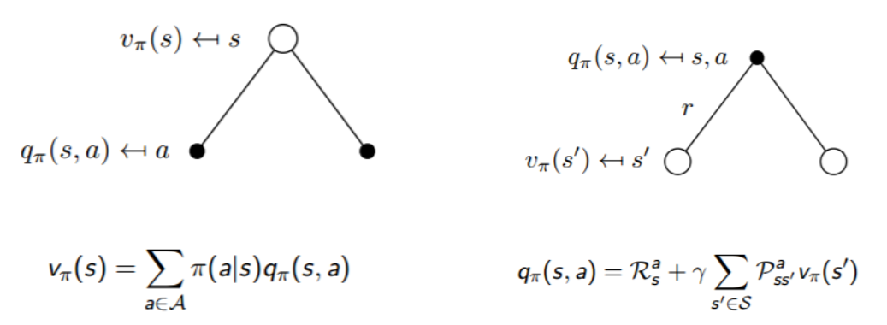

V(s) and Q(s,a)
通过V(s)与q(s,a)的表达式，很容易得出二者各自的递归表达式
$$q_{π}\left(s,a\right)=R_{s}^{a}+γ\sum_{s′∈S}{P_{ss′}^{a} }\sum_{a′∈A}{π\left(a^{′} | s^{′}\right)qπ(s′,a′)}$$
$$V_{π}\left(s\right)=\sum_{a∈A}{π\left(a | s\right)} (R_{s}^{a}+γ\sum_{s′∈S}{P_{ss′}^{a} Vπ\left(s^{′}\right)} )$$
Notes:
V，q递归表达式也称作贝尔曼方程，是解决MDP问题的核心。
有了表达式，就可以求出一个策略下V函数和q函数的值了

Slide 16

MDP
3.策略优化
对于两个不同的策略 π 和 π’，如果对于任意状态s都有 V_{π}(s)≥ V_{π’}(s)，则称策略 π 优于策略π’。
对于任意有限状态和动作的马尔可夫决策过程，都至少存在一个最优策略，它优于其他任何不同的策略。 根据最优策略的定义与性质，马尔可夫决策过程的优化目标为
V*(s) = max_{π}V_{π}(s)
同理，最优动作值函数定义为
q*(s,a) = max_{π}${ q}_{π}\left(s,a\right)$
对于状态动作对(s,a)，最优动作价值函数给出了在状态s下执行动作a，后续状态按照最优策略执行时的预期回报 。
找到了最优动作价值函数，根据它可以得到最优策略，具体做法是在每个状态时执行动作价值函数值最大的那个动作
π*(s) = argmax_{a} q*(s,a)
如何寻找任意状态s的最优策略函数 π ？
这个最优化问题的求解目前有 3 种主流的方法：
-动态规划
-蒙特卡洛算法；时序差分算法。

Slide 17

Dynamic Programming
强化学习的目标是求解最优策略，最直接的求解手段是动态规划算法。动态规划通过求解子问题的最优解得到整个问题的最优解，其基本原理是如果要保证一个解全局最优，则每个子问题的解也要是最优的。
强化学习的优化目标是寻找一个策略使得状态价值函数极大化：
π*(s) = argmax_{π} V_{π}(s) / π*(s) = argmax_{a} q*(s,a)
最优状态价值函数和最优动作价值函数之间存在如下关系：
V*(s) = max_{a} q*(s,a)
要保证状态价值函数是最优的，则当前的动作也要是最优的 。
进而，
$$q∗\left(s,a\right)=R_{s}^{a}+γ\sum_{s′∈S}{P_{ss′}^{a} }maxa^{′}q∗(s′,a′)$$
$$V∗\left(s\right)=maxa (R_{s}^{a}+γ\sum_{s′∈S}{P_{ss′}^{a} V∗\left(s^{′}\right)} )$$
算法要寻找状态价值函数最大的策略，因此，需要确定一个策略的状态价值函数，得到一个策略的状态价值函数之后，可以调整策略，让价值函数不断变大。动态规划算法在求解时采用了分步骤迭代的思路解决这个问题。
Notes:
引出策略迭代（策略评估+策略改进）

Slide 18
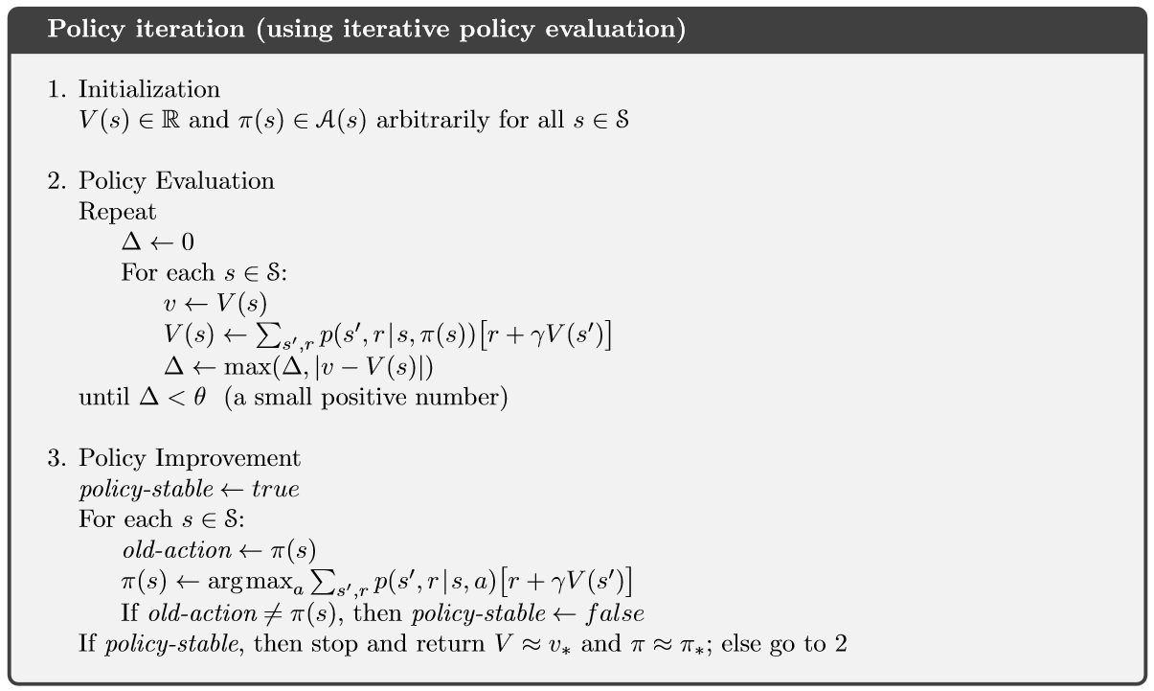
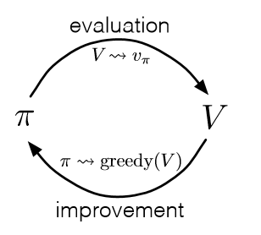
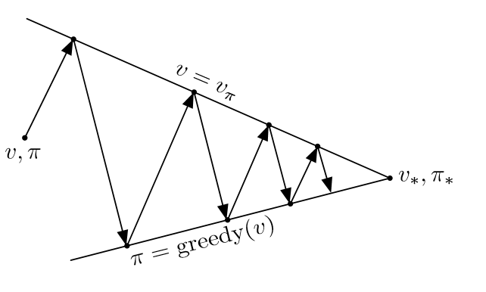
Policy Iteration
策略评估的目的是为了找到更好的策略， 即策略改进。
Notes:
θ是人工设置的阈值，用于判断状态价值函数的估计值是否已经收敛，这通过相邻两次迭代时的价值函数之差与阈值θ进行比较来实现。
算法首先计算给定策略的状态价值函数，收敛之后，执行策略改进，如果无法继续改进，则认为已经收敛到最优策略。

Slide 19
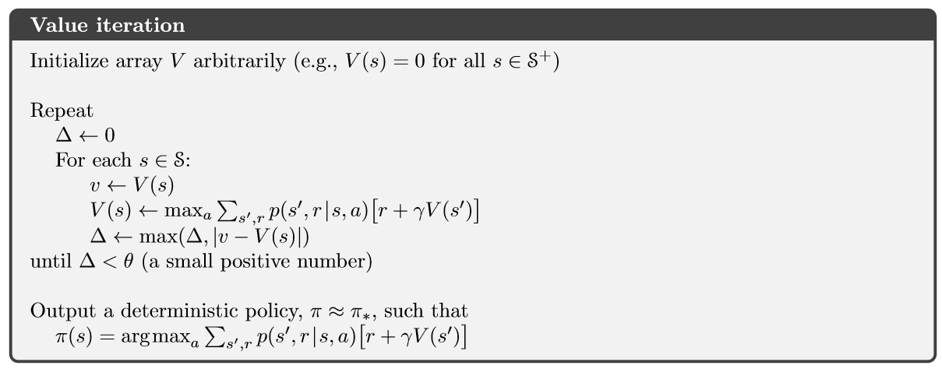
Value Iteration
在策略迭代算法中，策略评估的计算量很大，需要多次处理所有状态并不断地更新状态价值函数。
实际上不需要知道状态价值函数的精确值也能找到最优策略——值迭代。
根据贝尔曼最优化原理，如果一个策略是最优策略，整体最优的解其局部一定也最优，因此，最优策略可以被分解成两部分：
从状态s至s’采用了最优动作，
在状态s’时采用的策略也是最优的 。
根据这一原理，每次选择当前回报和未来回报之和最大的动作。
价值迭代算法与策略迭代算法的区别在于，不是对某一策略的状态价值函数进行计算， 而是直接收敛到最优的价值函数。
策略迭代算法和价值迭代算法 都依赖于环境的模型，需要知道状态转移的概率，因此，被称为有模型的强化学习算法(Model Based)。
Notes:
策略迭代适合小计算量问题，值迭代适合大计算量问题，收敛速度快

Slide 20
Monte Carlo
策略迭代算法和价值迭代算法虽然都可以得到理论上的最优解，但是它们的计算过程依赖于事先知道状态转移概率和立即回报值。
对于无法建立精确的环境模型的问题，只能根据一些状态、动作、回报值序列样本进行计算，估计出价值函数和最优策略。 基本思想是按照某种策略随机执行不同的动作，观察得到的回报，然后进行改进，即通过随机试探来学习——Model Free。
蒙特卡洛算法是一个解决估值问题的统计学算法。
在强化学习中，MC算法可以根据样本得到状态价值函数和动作价值函数的估计值，用于近似它们计算公式中的数学期望值。

Slide 21
MC Evaluation
赋予agent一个策略π，他在起始状态s₁下，可以得到一串序列：
s₁ -> a₁ -> r₁ -> s₂ -> a₂ -> r₂ -> s₃ -> … -> s_{T}
这里，在s_{T}达到终止状态，可以想象成是一个游戏的胜利或者死亡。
在这样一个序列产生后，可以试着对某个状态s的价值进行评估：
G_{t} = r_{t+1} + γr_{t+2} + γ²r_{t+3} + … + γ^{T-1}r_{T}
从形式上看，对状态s的估值就是根据当前策略一步步往下走得到的奖励累积值(带折扣)。
我们希望通过G_{t}来估计V(s)的值：
V_{π}(s) = E_{π}[G_{t}|S_{t}=s]
只要我们让agent不断的产生序列并计算G_{t}的值，并对G_{t}进行加权平均，根据大数定律，V_{π}(s)一定无限趋近与G_{t}的数学期望值。
MC常用的2种估值方法，分别是首次访问策略估值(First-visit)与每次访问策略估值(Every-visit)

Slide 22
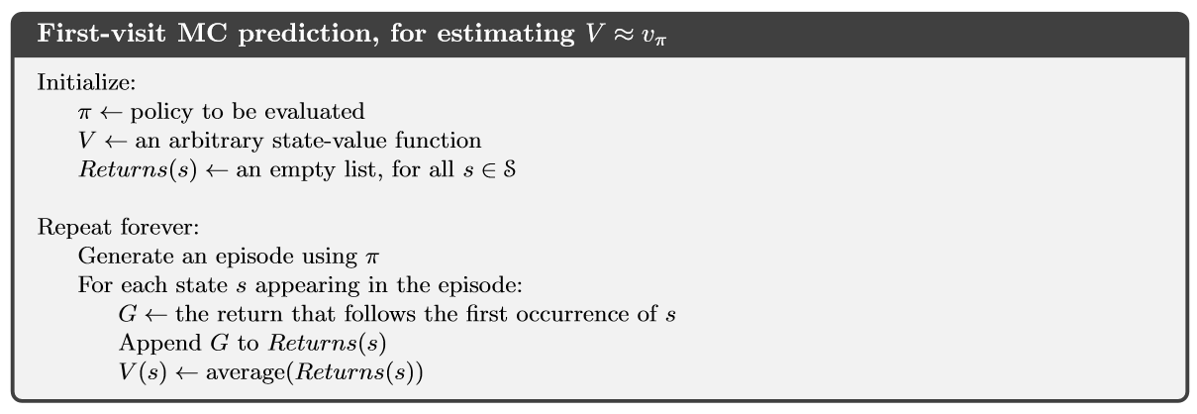
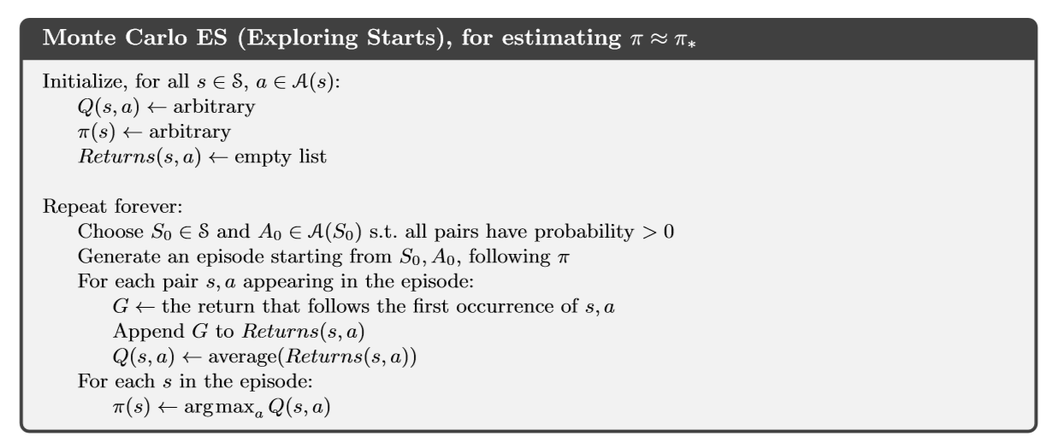

First/Every-visit Monte Carlo Policy Evaluation
对于策略π产生的序列，可能会出现这种情况：
从状态 s 离开之后， 经过一段时间又回到这个状态。
对于这种情况有两种处理策略 ，即 First-Visit 和 Every-Visit
F-V算法只使用第一次到达状态s时所计算的价值函数值；
E-V算法对每次进入状态s时的价值函数值累加取平均。
Incremental Mean
Notes:
对于状态无限的情况，采用增量平均方式

Slide 23
Problem in MC
蒙特卡洛算法需要使用完整的片段进行计算，这在有些问题中是不现实的，尤其是对于没有终止状态的问题。
由于MC是通过不断训练来估值，会导致在训练的初始阶段对于V(s)的估计值与实际值相比严重偏离，方差很大，没有可信度。
时序差分算法（Temporal Difference）对此进行了改进，算法在执行一个动作之后就进行价值函数估计，无须使用包括终止状态的完整片段。
与蒙特卡洛算法一样， TD 算法无须依赖状态转移概率，直接通过生成的随机样本来计算。

Slide 24
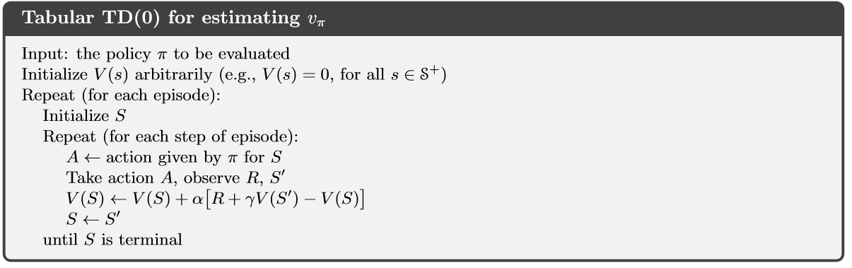
Temporal Difference
算法用当前动作的立即回报值与下一状态当前的状态价值函数估计值之和构造更新项，更新本状态的价值函数。
Notes:
现实值-估计值

Slide 25
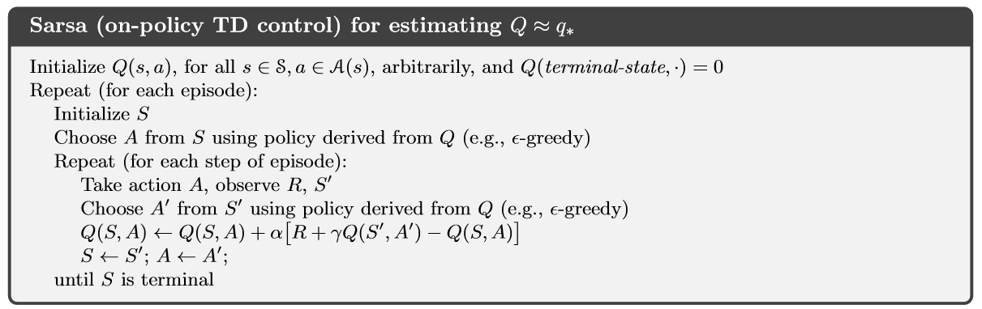
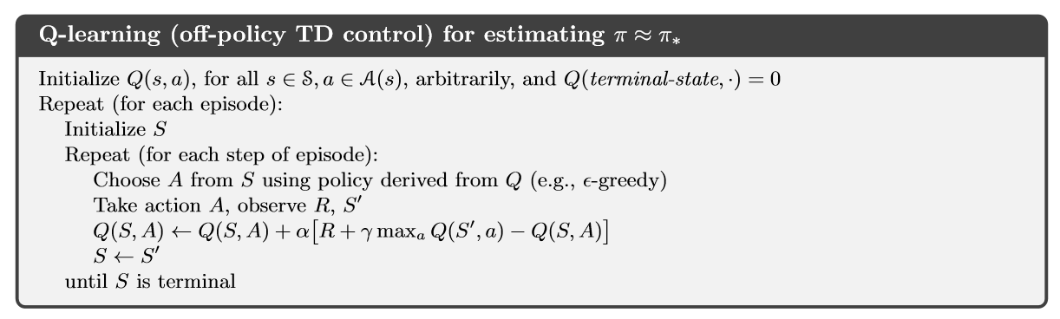
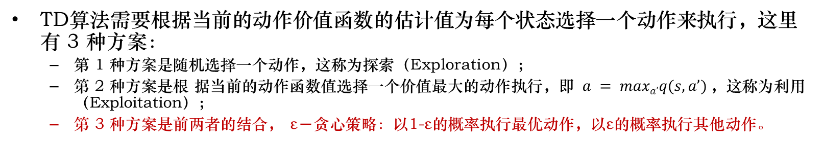
SARSA and Q-Learning
TD算法需要根据当前的动作价值函数的估计值为每个状态选择一个动作来执行，这里有 3 种方案：
第 1 种方案是随机选择一个动作，这称为探索（Exploration）；
第 2 种方案是根 据当前的动作函数值选择一个价值最大的动作执行，即 $a = maxa’q(s,a’)$，这称为利用（Exploitation）；
第 3 种方案是前两者的结合， ε－贪心策略：以1-ε的概率执行最优动作，以ε的概率执行其他动作。

Slide 26
Thanks for Listening
Reported by RF.L

